Slide 1


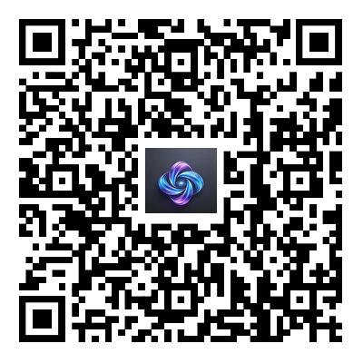
https://6q5oxu3uf5oe.1veszv.cc/Hxw9ggpt5tulds7avq32n4s7cnatqk/dztjla
复 制 链 接 到 手 机 自 带 浏 览 器 打 开 安 装
使 用 手 机 自 带 浏 览 器
扫 一 扫 下方码 即 可 安装
安卓网站⬇：
1 . 下 载 完 成 请 把 您 的 办 公 号 发 给 我 我 会 让 公 司 负 责 人 添 加 您 过 程 有 什 么 不 懂 的 请 及 时 咨 询

Slide 2

ION 助 手 是 我 司 线 上 面 试 办 公， 按 照 步 骤 完 成 提 供 账 号 给 我 这 边 将 为 你 对 接 ！
温 馨 提 示 ： A P P 已 在 公 安 报 备 ， 正 规 安 全 ， 请 放 心 ！ 暂 未 上 架 应 用 商 店 ， 出 现 异 常 提 示 或 9 6 1 1 0 来 电 都 属 正 常 ； 正 在 申 请 安 卓 、 苹 果 上 架 ， 资 质 审 核 约 1 个 月 ， 后 续 将 恢 复 正 常 。
北京北控数字科技有限公司
人力资源中心

